Slide 1
Духовный мир крестьянских детей
(по рассказу И.С.Тургенева
« Бежин луг»)
Урок- презентация
Мустафаева Алие Изетовна,
учитель русского языка и литературы ,
МКОУ «Белогорская СШ №4»
г.Белогорска Республики Крым

Slide 2
…Ежели Пушкин имел полное основание сказать о себе, что он пробуждал «добрые чувства», то то же самое и с такою же справедливостью мог сказать о себе и Тургенев. М.Е. Салтыков- Щедрин

Slide 3
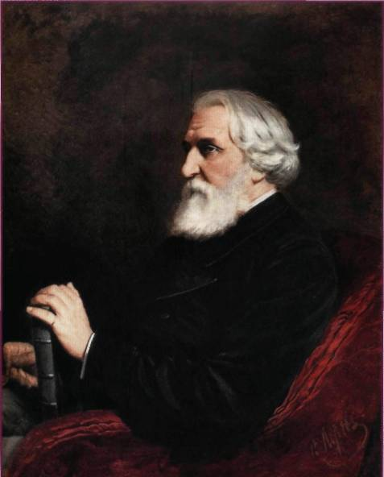
Книгу «Записки охотника» Иван Сергеевич Тургенев не выпускал из своего внимания в течение всей своей жизни; это было одно из любимейших созданий писателя, к которому он возвращался постоянно.
В.Г. Перов.
Портрет И.С.Тургенева. 1872

Slide 4
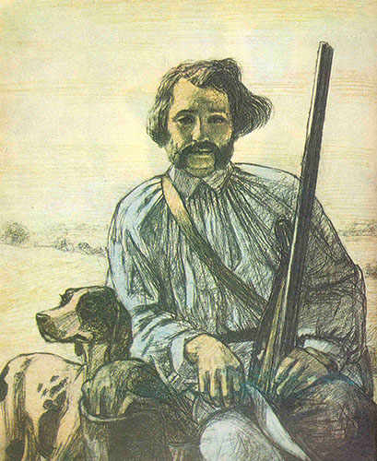
Охотничьими тропами
По Орловской, Тульской, Курской и Калужской губерниям пролегали охотничьи тропы Тургенева. Он был страстным «ружейным охотником».
Бродя с ружьём за плечами, писатель изучал сердце России – её народ.
В его «Записках охотника» - встречи с мужиками, бабами, крестьянскими ребятишками.

Slide 5
Места, упоминаемые в рассказе, реально существуют.
Бежин луг находится в
13 км от Спасского-Лутовинова.
Там же Парахинские кусты,
деревня
Варнавицы,
село Шаламово и др.

Slide 6
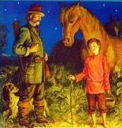
Повествование в рассказе «Бежин луг» ведётся от лица автора, который одновременно является персонажем - охотником, сбившимся с дороги и заблудившимся в июльскую ночь. Рассказчик впитывает в себя детский взгляд на мир, и благодаря этому с большей непосредственностью им заявляется одна из главных тем рассказа
— природа и герой в их гармоничном единстве.

Slide 7
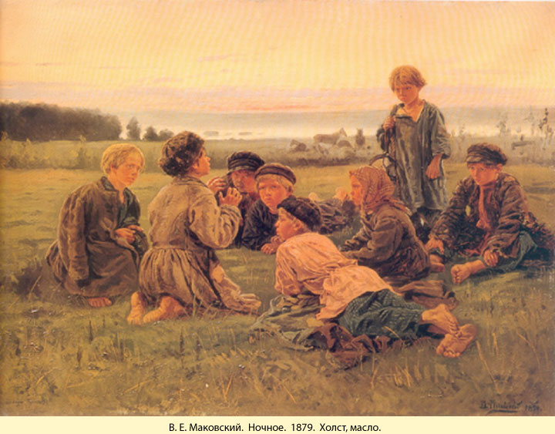

Slide 9
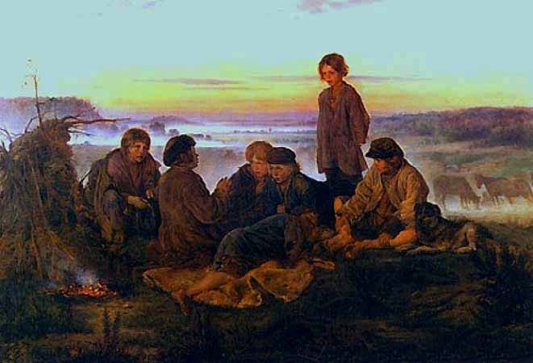
«Крестьянские мальчики в ночном стерегут лошадей»

Slide 10
Народные верования и предания Сельские поверия
Домовой, русалка.
Разрыв-трава- волшебная трава, с помощью которой открываются любые замки и запоры.
Родительская суббота- одна из суббот, которая по старому русскому обычаю посвящалась поминанию умерших родственников.
Предвидение небесное- солнечное затмение
Праведная душа летит на небо.

Slide 11
Словарная работа
Армячок- крестьянская верхняя одежда из толстого сукна
Баял- говорил
Гуртовщики-хозяева и погонщики гуртов
Гурт- стадо стада, которое гонят на продажу
Замашная рубаха- рубашка из холста
Онучи – портянки, обмотки для ног под сапог или лапоть

Slide 12
Словарик диалектных слов:
-авось,
-зачнется,
-откентелева,
-куды,
-межа,
-полати.

Slide 13
Быличка- жанр фольклора, устный рассказ о событии, которое произошло с рассказчиком и его близкими, что придает повествованию достоверность.

Slide 14
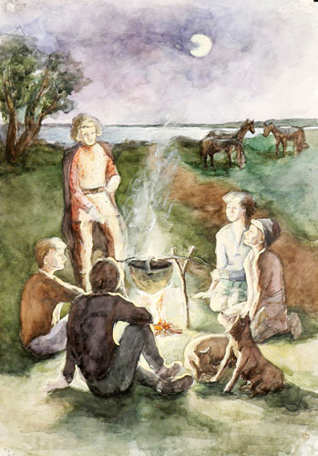
Найдите в тексте
Это были просто крестьянские ребятишки из соседних деревень, которые стерегли табун...
Я сказал мальчикам, что заблудился и подсел к ним...
Картина была чудесная: около огней дрожало и как будто замирало, упираясь в темноту, круглое красноватое отражение…
Тёмное чистое небо торжественно и высоко стояло над нами со всем своим таинственным великолепием…

Slide 15
Федя
Ильюша
Ваня
Костя
Павлуша
Герои рассказа –
крестьянские
ребятишки

Slide 16
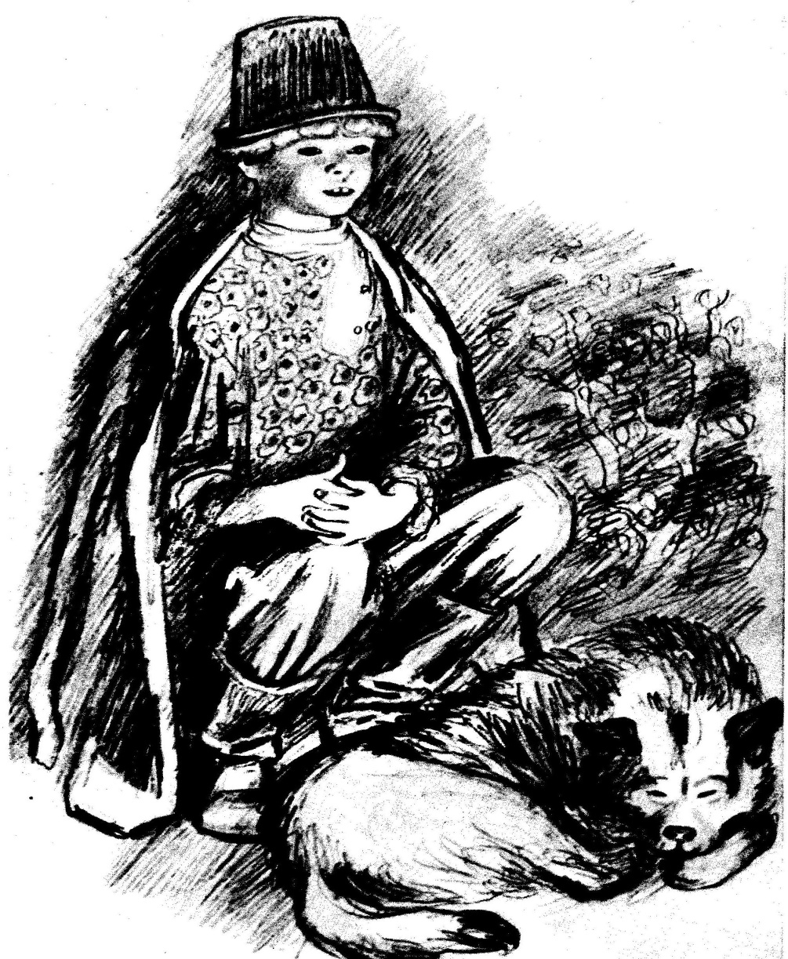
Федя
… лет четырнадцать. Это был стройный мальчик, с красивыми и тонкими, немного мелкими чертами лица, кудрявыми белокурыми волосами и постоянной полувесёлой, полурассеянной улыбкой.
Он принадлежал, по всем приметам, к богатой семье и выехал-то в поле не по нужде, а так, для забавы…
Докажите текстом, что Федя из «богатой семьи»

Slide 17
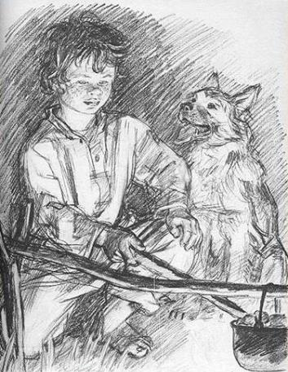
Павлуша
У второго мальчика…
Волосы были всклокоченные, чёрные, глаза серые, скулы широкие, лицо бледное, рябое, рот большой, но правильный, вся голова огромная, как гворится, с пивной котёл, тело приземистое, неуклюжее…
А почему мальчик понравился автору?

Slide 18
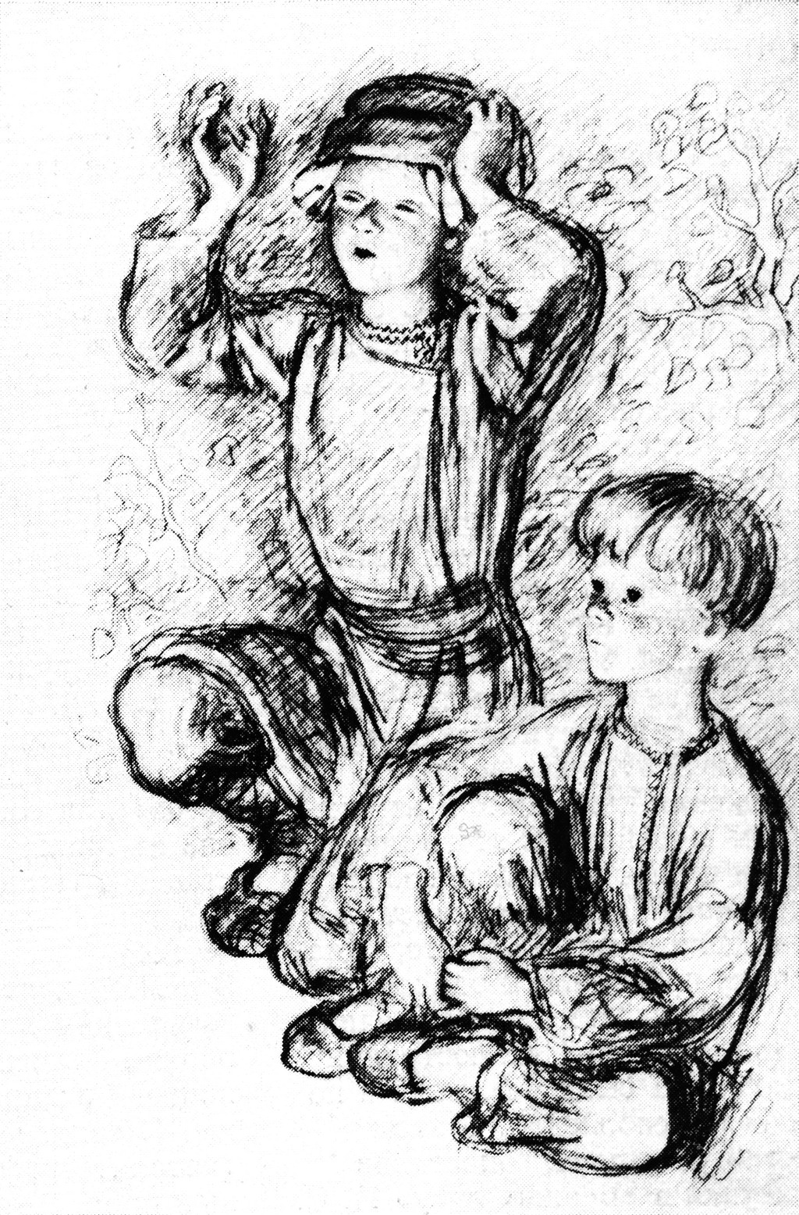
А кто это?

Slide 19
Произведение изобразительного искусства | Картина природы | Вид природы | Ландшафт | Описание природы
Создание Творение Работа То, что создано кем-либо, Продукт творчества Результат человеческого труда | Произведение живописи в красках | То, что открывается взгляду Зрелище Изображение картины природы | Общий вид местности | Словесное изображение чего-то

Slide 20
Духовный мир крестьянских детей
Трудолюбие
Смелость
Любознательность
Любовь к природе
Сила, выносливость
Нет подражания иностранному
Труд- большая радость, праздник “Пригонять на утренней заре табун”

Slide 21
